Slide 1


TNXH 2
Chủ đề 4: Thực vật và động vật
Bài 11
Môi trường sống của thực vật và động vật
(Tiết 2)
Ấn để đến trang sách

Slide 2


Slide 3


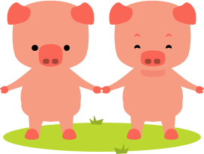
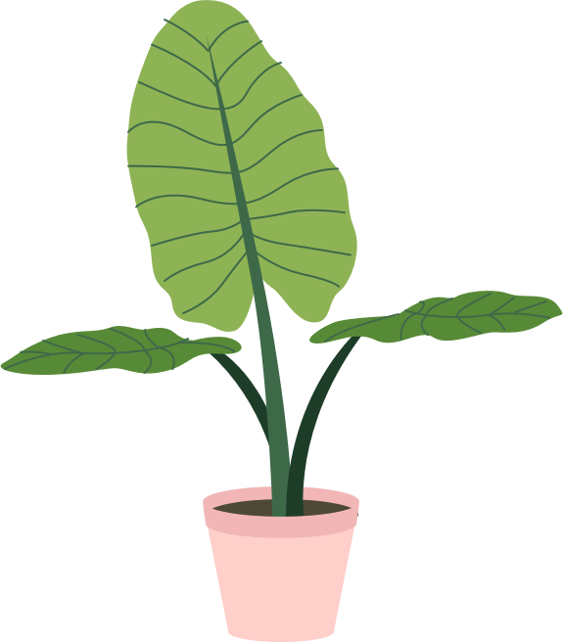
Theo em, động vật và thực vật được chia làm mấy loại?

Slide 4


Slide 5




Hoạt động 3: Phân loại thực vật theo môi trường sống
Môi trường sống của thực vật và động vật là nơi sống và tất cả những gì xung quanh chúng; có môi trường sống trên cạn, môi trường sống dưới nước.

Slide 6



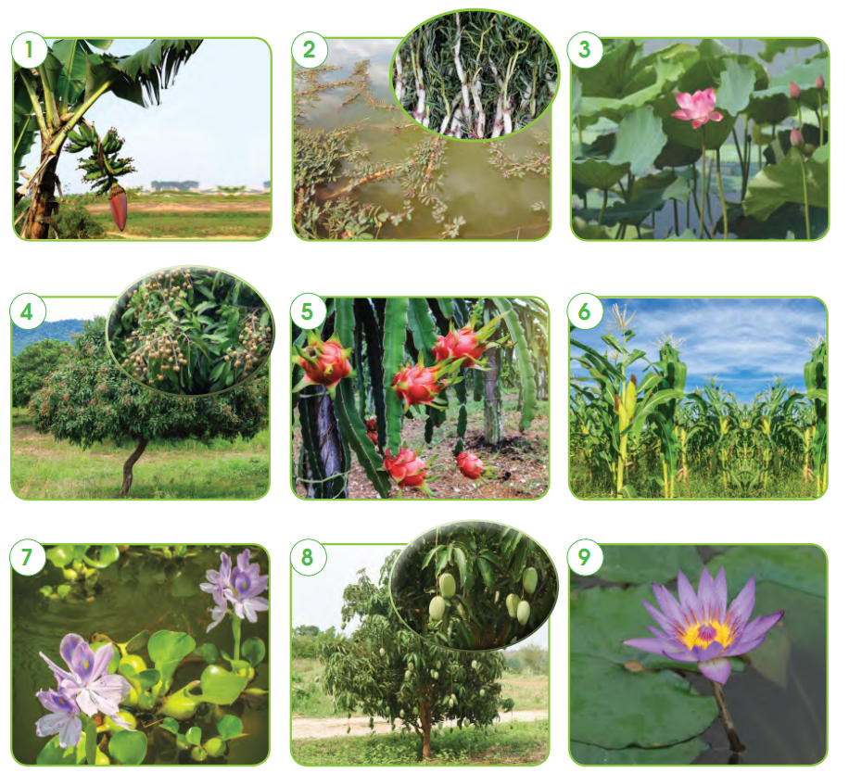
Quan sát Hình 1-9 SGK trang 64 và trả lời câu hỏi: Chỉ và nói tên cây sống trên cạn, cây sống dưới nước.
Hoàn thiện bảng theo mẫu SGK trang 65:
Hình | Thực vật | Môi trường sống
 |  | Trên cạn | Dưới nước
1 | Cây chuối | x
? | ? | ? | ?

Slide 7

Qua bảng trên, em rút ra được những cây nào có môi trường sống giống nhau?
Em hãy chia sẻ với các bạn về bảng kết quả của mình. Các bạn cùng nhóm góp ý, bổ sung và hoàn thiện.

Slide 8

Trò chơi hái hoa may mắn
- Lớp học được chia làm hai đội. Có 10 bông hoa trong đó có 9 bông chứa câu hỏi, ba bông hoa may mắn. Đội nào chọn được bông hoa may mắn sẽ được cộng mười điểm mà không cần phải trả lời câu hỏi. Chọn được bông hoa chứa câu hỏi phải trả lời câu hỏi đó, trả lời đúng được cộng 10 điểm, sai nhường quyền trả lời cho đội còn lại. Kết thúc trò chơi, đội nào được nhiều điểm hơn đội đó sẽ thắng.

Slide 9




ĐỘI A
ĐỘI B
50
40
30
20
50
40
30
20
10
0
50
40
30
20
10
0
HOÀN THÀNH
1
2
3
4
5
6
7
8
9
10
Notes:
GV click vào bông hoa để mở câu hỏi
GV bấm vào ô điểm để cộng điểm cho đội trả lời đúng
GV bấm vào Hoàn thành để chuyển đến nội dung học tiếp theo

Slide 10

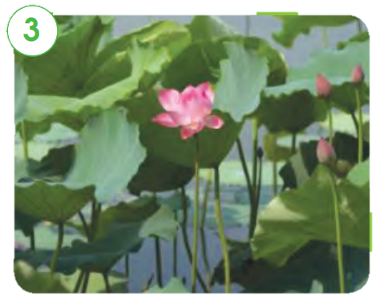

Nói tên cây và chỉ ra cây đó sống trên cạn hay dưới nước.
Cây sen, sống dưới nước
1
Notes:
GV bấm vào khoảng trống để mở đáp án
GV bấm vào biểu tượng mũi tên quay lại để quay về màn chính

Slide 11
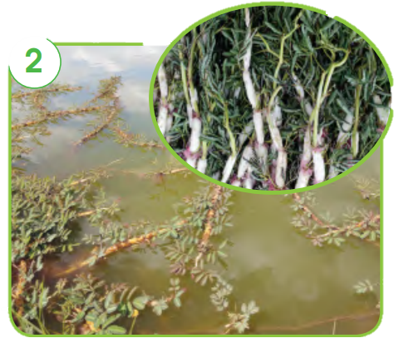
Nói tên cây và chỉ ra cây đó sống trên cạn hay dưới nước.
Cây rau rút, sống dưới nước
2
Notes:
GV bấm vào khoảng trống để mở đáp án
GV bấm vào biểu tượng mũi tên quay lại để quay về màn chính

Slide 12
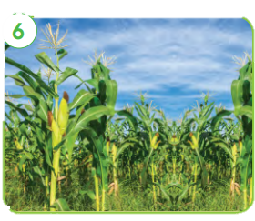
Nói tên cây và chỉ ra cây đó sống trên cạn hay dưới nước.
Cây ngô, sống trên cạn
3
Notes:
GV bấm vào khoảng trống để mở đáp án
GV bấm vào biểu tượng mũi tên quay lại để quay về màn chính

Slide 13
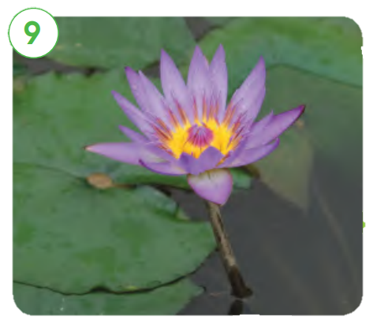
Nói tên cây và chỉ ra cây đó sống trên cạn hay dưới nước.
Cây súng, sống dưới nước
4
Notes:
GV bấm vào khoảng trống để mở đáp án
GV bấm vào biểu tượng mũi tên quay lại để quay về màn chính

Slide 14
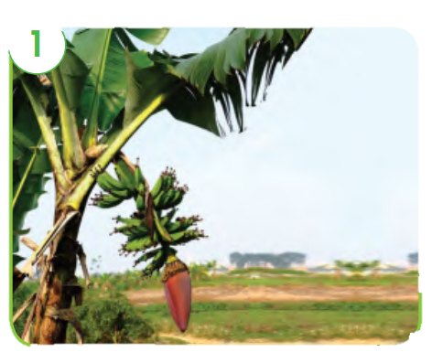
Nói tên cây và chỉ ra cây đó sống trên cạn hay dưới nước.
Cây chuối, sống trên cạn
6
Notes:
GV bấm vào khoảng trống để mở đáp án
GV bấm vào biểu tượng mũi tên quay lại để quay về màn chính

Slide 15
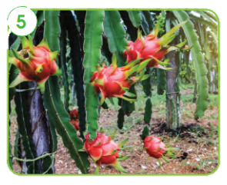
Nói tên cây và chỉ ra cây đó sống trên cạn hay dưới nước.
Cây thanh long, sống trên cạn
7
Notes:
GV bấm vào khoảng trống để mở đáp án
GV bấm vào biểu tượng mũi tên quay lại để quay về màn chính

Slide 16
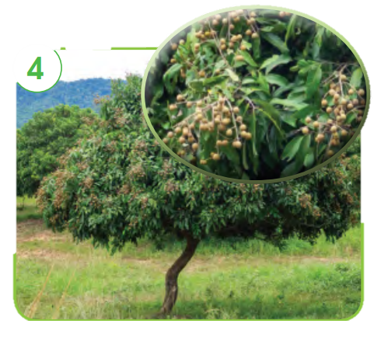
Nói tên cây và chỉ ra cây đó sống trên cạn hay dưới nước.
Cây nhãn, sống trên cạn
8
Notes:
GV bấm vào khoảng trống để mở đáp án
GV bấm vào biểu tượng mũi tên quay lại để quay về màn chính

Slide 17
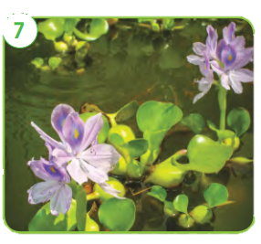
Nói tên cây và chỉ ra cây đó sống trên cạn hay dưới nước.
Cây bèo tây (lục bình), sống dưới nước
9
Notes:
GV bấm vào khoảng trống để mở đáp án
GV bấm vào biểu tượng mũi tên quay lại để quay về màn chính

Slide 18
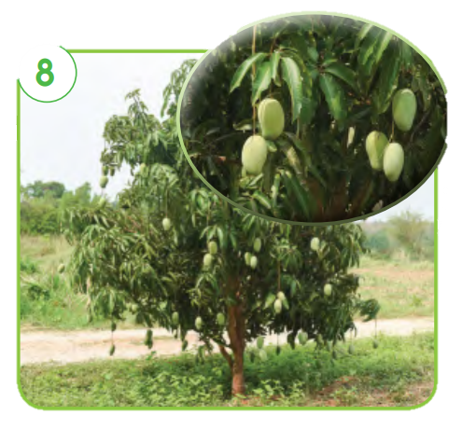
Nói tên cây và chỉ ra cây đó sống trên cạn hay dưới nước.
Cây xoài, sống trên cạn
10
Notes:
GV bấm vào khoảng trống để mở đáp án
GV bấm vào biểu tượng mũi tên quay lại để quay về màn chính

Slide 19
MAY MẮN
5

Slide 20


Slide 21


Hoạt động 4: Trò chơi “Tìm những cây cùng nhóm”
Cây sen
Cây
mãng cầu
Cây
bèo tấm
Chia lớp thành các nhóm, mỗi nhóm 5-6 học sinh:
Chia bộ thẻ tên cây hoặc thẻ hình đã chuẩn bị cho mỗi nhóm.
Mỗi nhóm chuẩn bị một bảng trên giấy A2.
Dán thẻ tên cây/ thẻ hình vào bảng sao cho phù hợp.
Cây bàng
Cây chè
Cây
chôm chôm
Cây
sầu riêng
Cây vải
?
Thực vật sống trên cạn | Thực vật sống dưới nước
? | ?

Slide 22

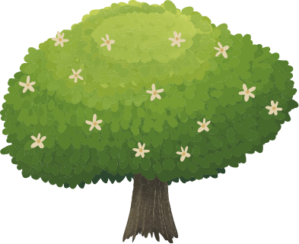
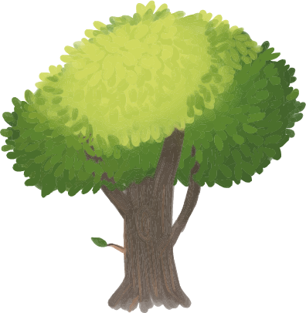
Gợi ý:
Thực vật sống trên cạn | Thực vật sống dưới nước
Cây
mãng cầu
Cây bàng
Cây sen
Cây chè
Cây
chôm chôm
Cây
bèo tấm
Cây
sầu riêng
Cây vải

Slide 23

Hoạt động 5: Vẽ cây và nơi sống của cây đó
Vẽ một cây mà em yêu thích và nơi sống của nó, cho biết cây đó thuộc nhóm cây sống trên cạn hay dưới nước.

Slide 24


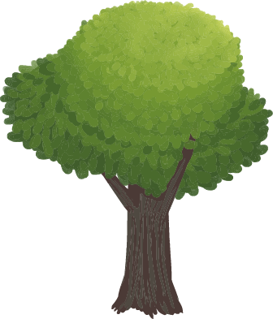
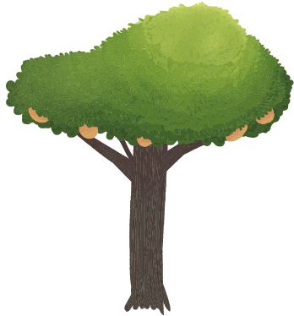
TỔNG KẾT
Thực vật gồm có 2 nhóm: Thực vật sống trên cạn và thực vật sống dưới nước.

Slide 25

HƯỚNG DẪN VỀ NHÀ
Ôn tập kiến thức đã học trong tiết
Chuẩn bị cho tiết tiếp theo: Bài 11: Môi trường sống của thực vật và động vật (Tiết 3)

Slide 26


Slide 27



Để kết nối cộng đồng giáo viên và nhận thêm nhiều tài liệu giảng dạy,
mời quý thầy cô tham gia Group Facebook
theo đường link:
Hoc10 – Đồng hành cùng giáo viên tiểu học
Hoặc truy cập qua QR code

